Slide 1


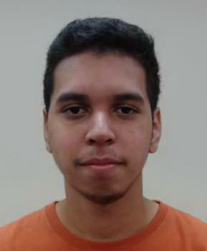


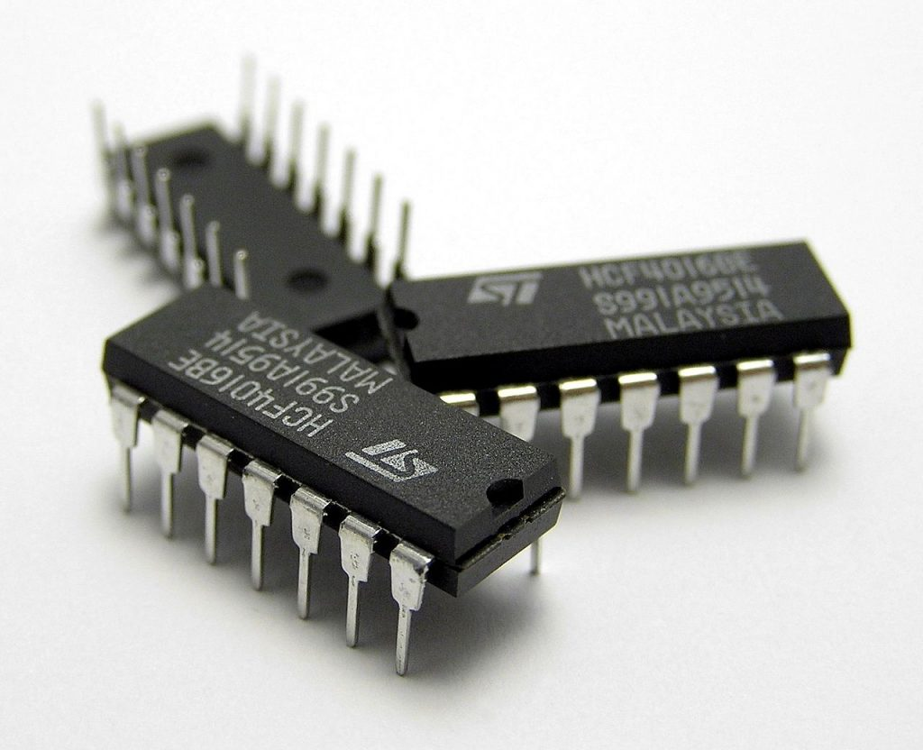
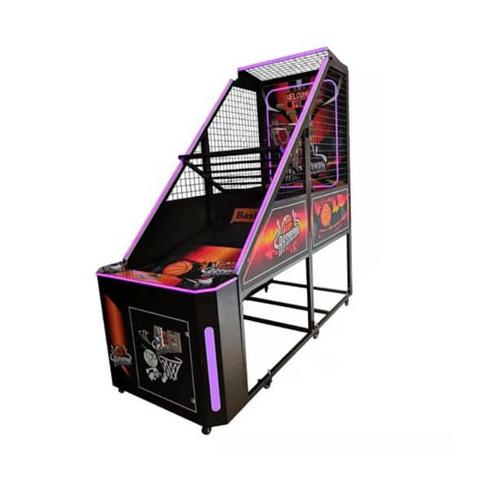
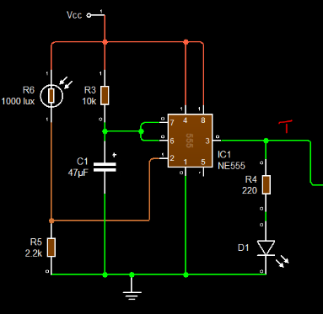
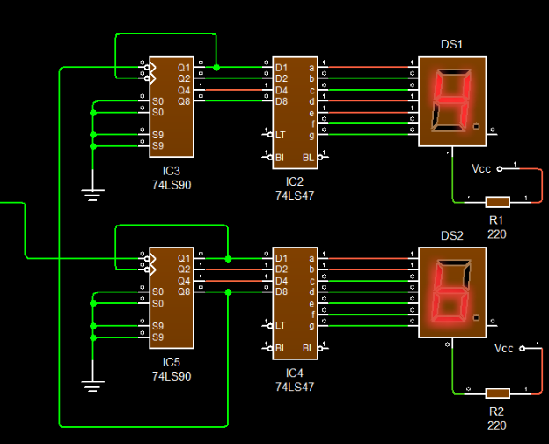
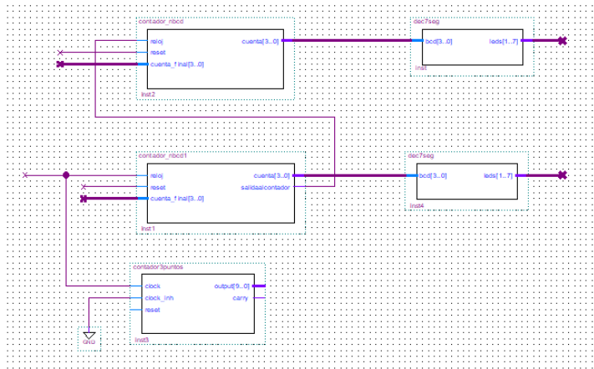
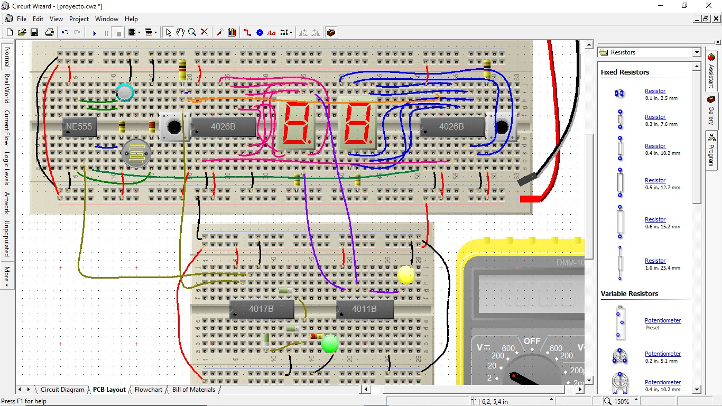
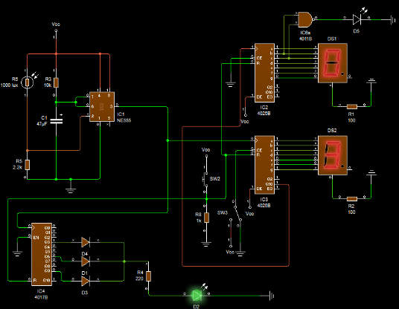
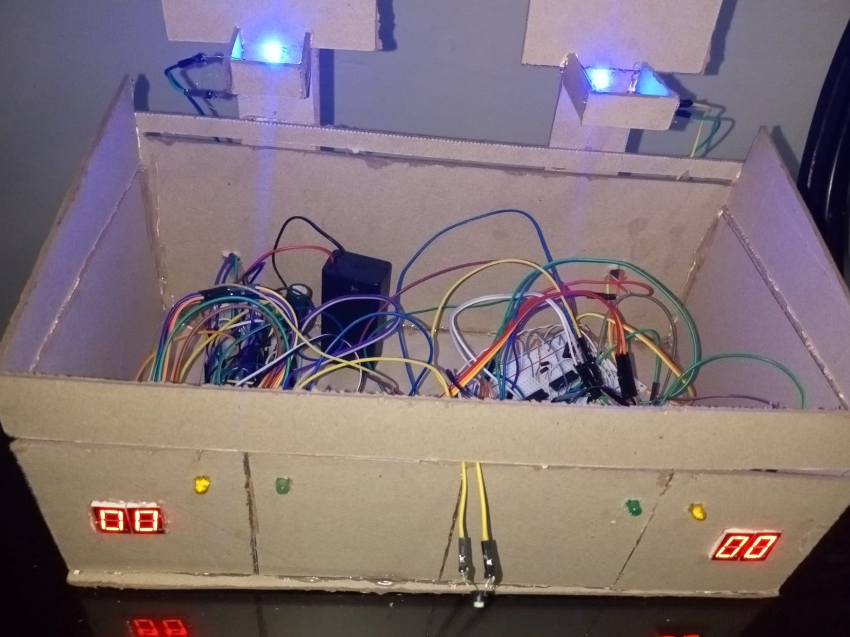
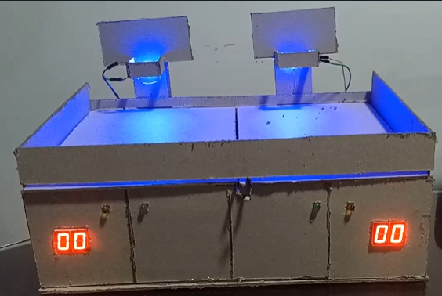
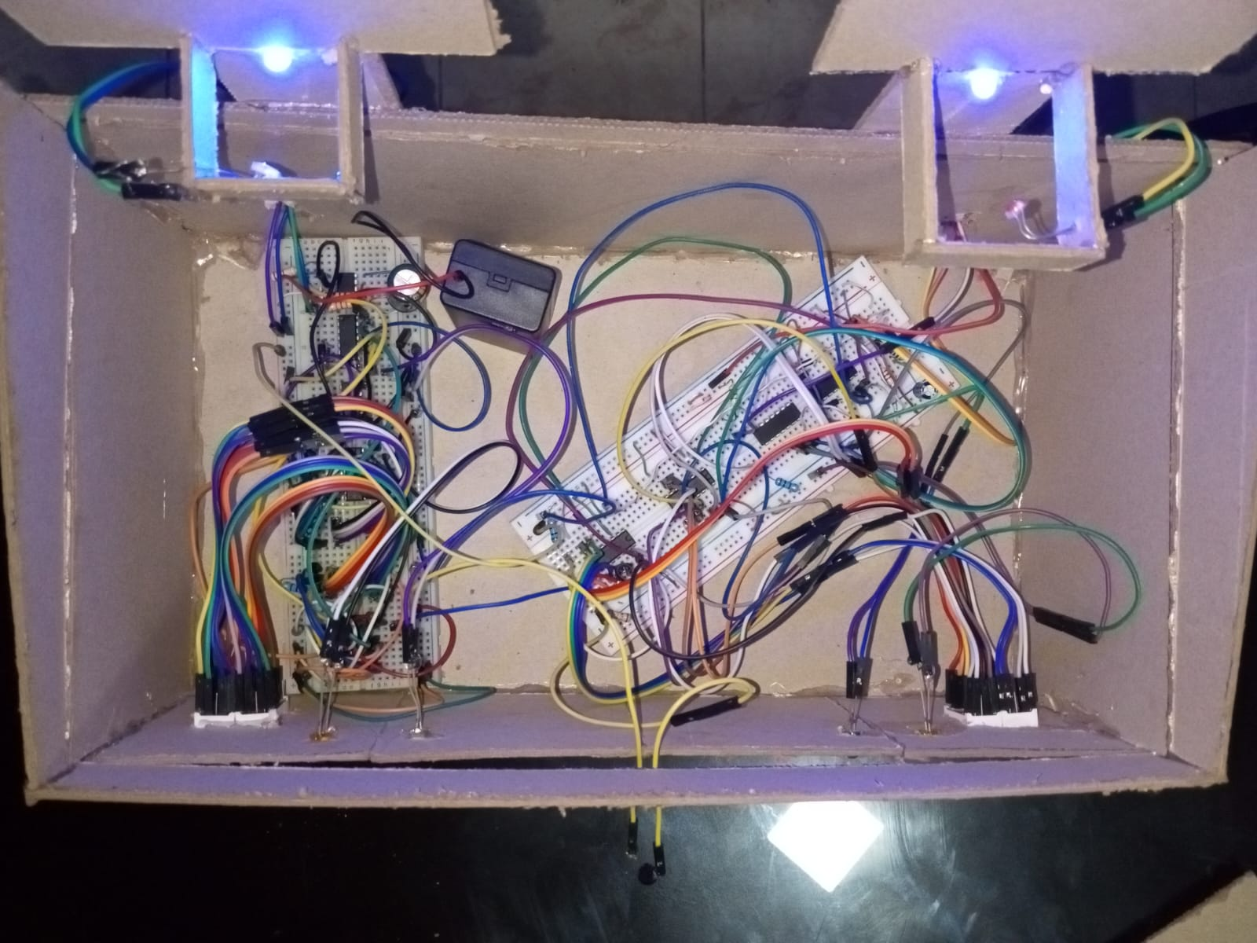
Kenny Alberto Chabla Franco
kachabla@espol.edu.ec
Mauro Fernando Vega Jacome
mafevega@espol.edu.ec
Sistema de puntuación automática para una máquina de Baloncesto
PROBLEMA
Se ha visto que a muchas personas les gustan los juegos de arcade de básquet, pero hay un problema con esto y que solo es posible disfrutas de dichas maquinas en estas salas de entretenimiento donde están disponibles. Es por esto por lo que se ha decidido construir una maquina con las mismas características, pero de fácil transporte y que sea posible para cada persona poseer uno y de este modo poder jugar cada vez que quiera sin necesidad de movilizarse tanto, es decir que cada uno pueda tener su propia maquina arcade de básquet.
OBJETIVO GENERAL
Crear una maquina arcade de básquet que sea de fácil transporte y que tenga el mismo funcionamiento y mecánicas que una grande. Que muestre la puntuación de los jugadores, con un sistema de tickets y que sea posible resetear el sistema de la maquina cuando uno quiera.
METODOLOGÍA
Investigación y análisis del problema
Diseño y desarrollo
Simulaciones y pruebas del diseño
Conexión de los componente y CI
Pruebas del circuito
Corrección de errores y presentación
RESULTADOS
Envió de la señal de que un nuevo punto ha sido anotado mediante el cambio en la fotorresistencia y el CI NE555.
Visualización del puntaje en 4 displays de 7 segmentos 2 para cada jugador, uno para las decenas y el otro para las unidades.
El juego termina cuando uno de los 2 jugadores llega a 10 puntos y se lo muestra encendiendo un led .
Cada 3 puntos se hace la entrega de un ticket para el jugador que los ha anotado, encendiéndose un led cada vez que esto sucede.
CONCLUSIONES
Se ha logrado cumplir los objetivos propuestos para el proyecto, como resultado de esto se elaboró un sistema para una máquina de baloncesto usando circuitos integrados. Comprendiendo con mayor profundidad las diversas aplicaciones que dichos circuitos pueden tener y los sistemas digitales en general.
REFERENCIAS
Bismarks, J. L. (2020, octubre 27). Circuito Integrado. Electrónica Online. https://electronicaonline.net/componentes-electronicos/circuito-integrado/
Turmero, P. (2015, abril 27). Los flip-flops. Monografias.com. https://www.monografias.com/trabajos104/flip-flops/flip-flops

